Slide 1

IOT FITNESS PLATFORM
PRESENTED BY 林以諾

Slide 2
Motivation & Objectives
Current Pain Points
Our Objectives
Hard to maintain fitness tracking consistency
Personal records are fragmented
Manual tracking (pen & paper, notes) is inconvenient
Few interactive fitness tracking platforms
Centralized personal record management
Real-time group activity interaction
Lightweight & scalable IoT architecture
Notes:
先簡單複習一下proposal有提到的動機
此次專案是想解決在維持運動健身時觀察到幾個很普遍的痛點：
首先健身紀錄很難持續。很多人開始健身後因為自己一個人運動很常會怠惰。再來就是資料分散，有的在自己的行事曆、有的在 LINE 群組傳訊息，目前無app可以去做集中管理。
那我的目標很明確，就是用 IoT 技術去解決這些問題：
第一，集中管理個人紀錄，所有資料存在自己私有空間，自己掌控。
第二，群組活動即時互動，讓好朋友間可以互相督促也可以約一約一起去健身。
第三，整體要做到輕量化、可擴展，即使是簡單的 App 或家用裝置也能參與。
整體來說就是建立一個能夠讓人們之間可以互動交流的健身平台。

Slide 3
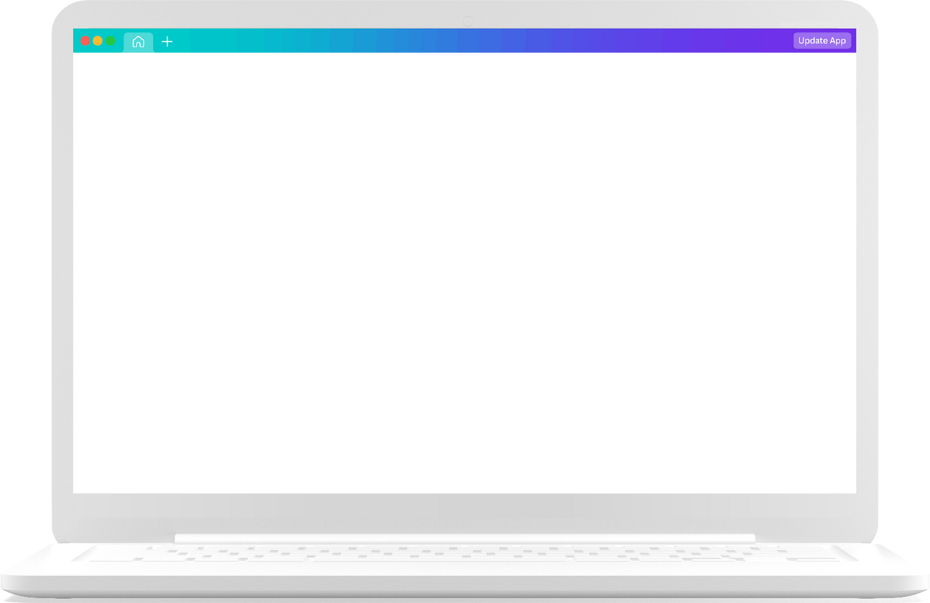
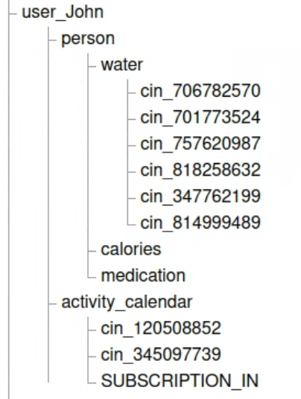
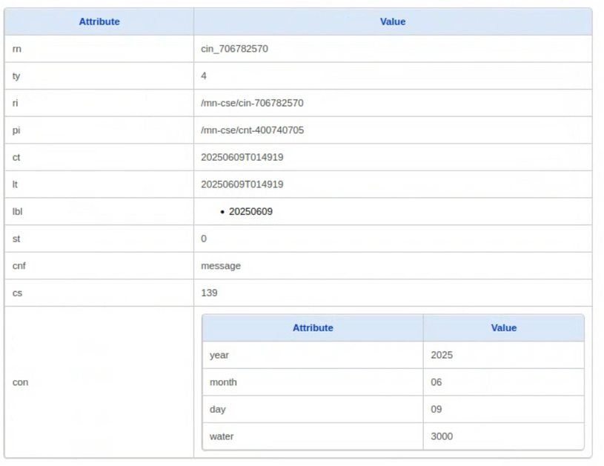
Data Model (MN)
Supporting Points :
Personal data (person) is private, stored in MN only
Activity data (activity_calendar) is synced to IN
Label (lbl) uses date string yyyyMMdd for efficient search
Personal and group data separation ensures privacy
Subscription nu : in-name/group_activity
Notes:
接下來，我們來看一下 MN-CSE 裡面的資料模型設計。
在 MN 裡面，每位使用者對應到一個專屬的 AE 節點，也就是這裡看到的 user_<user_id>。
這個 AE 底下有兩個 Container：
第一個是 person，這是用來記錄個人的生活數據，目前設定有飲水量、藥品服用、卡路里攝取 。
每筆紀錄都會掛上一個 Label（lbl），這個 lbl 就是日期字串 yyyyMMdd，方便後續做快速查詢。
特別注意的是 person 這一層資料是完全不會同步到 IN 的，屬於個人私有資料，使用者可以放心儲存自己的生活紀錄。
第二個 Container 是 activity_calendar，這邊則是用來記 健身相關的活動，例如預約了哪些課程、今天完成了哪些運動項目。
一樣每一筆活動紀錄也會有一個 lbl = yyyyMMdd，方便未來做日期篩選。
activity_calendar 這一層會透過 Subscription 同步到 IN-CSE，方便群組成員之間可以看到彼此的活動狀況。
透過這樣的設計，我們能夠做到 個人資料 / 群組資料分離，該私有的就保留在 MN，該共享的就同步到 IN，。

Slide 4
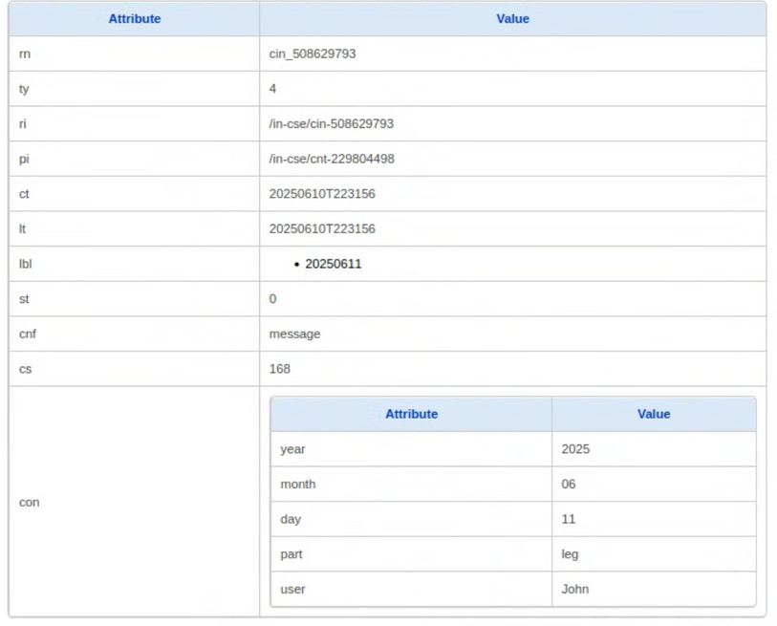
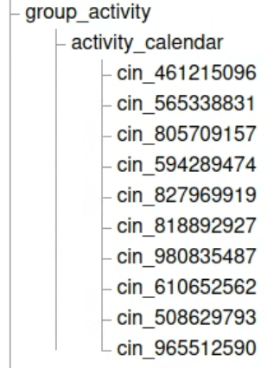
Data Model (IN)
Supporting Points:
Auto-sync activity records from MN to IN
IN-CSE group_activity uses POA to push data to Node-RED
Event-driven → No polling → Instant update
Notes:
接著我們來看一下 IN-CSE 的資料模型，以及 Subscription 的資料同步流程。
剛有提到MN-CSE 使用者的 activity_calendar Container 都會設定一組 Subscription，目標是同步到 IN-CSE 裡的 group_activity/activity_calendar。
一旦使用者在 App 裡輸入一筆活動紀錄，這筆資料會先寫入 MN-CSE 的 activity_calendar。
同時，Subscription 機制就會觸發，透過nu的設定提醒到IN-CSE 裡的 group_activity/activity_calendar Container，群組裡所有使用者的活動資料都會聚集在這裡。
收到提醒的IN-CSE 這邊的 group_activity Container 設定了 POA到 Node-RED 觸發對應的post，就可以同步資料到in。

Slide 5
[ Login Screen ]
App Flow Design
save global user variable
[ Home Screen ]
Global user variable is passed across screens
After login, global user is used for all POST / GET calls
Logout screen clears user to ensure correct session
Design ensures stable, consistent user experience
[Check Record ]
[ Upload Record ]
↑ Logout clears user variable
Notes:
接下來我們看一下 App 裡面的流程設計。
我們的 App 是用 MIT App Inventor 製作，採用 多畫面設計，讓使用者可以快速切換不同功能頁面。
使用者在輸入名稱後即可登入，系統會把 user ID 存入一個 global user 變數。
這個變數會在畫面切換的時候持續傳遞，確保後續的資料讀寫 API 都能帶上正確的使用者 ID。
登入完成後，進入 Home Screen，這裡是整個 App 的主選單，簡單來說使用者可以選擇兩功能去進入，看要查詢 或 上傳。
這部分等等demo的時候藉由看畫面我再來可以更細講
另外我們也特別處理了 登出流程。當使用者按下登出按鈕時，系統會自動清除 global user 變數，確保後續不會誤用舊的 user 身份進行資料存取，維持 App 的一致性與安全性。

Slide 6
POST & GET Design
GET
lbl-based Discovery first
use rs=1
→ only fetch latest record
→ “e.g. today’s water intake”
person
POST
All data uses lbl = yyyyMMdd → enables efficient filtering
no rs
→ fetch all
→ “group activities across multiple users”
Activity
calendar
Unified lbl-based mechanism, flexible for both single-user and multi-user data
Notes:
接下來我們看一下整個系統裡面的 POST 和 Discovery 機制，也就是資料的寫入與查詢流程。
首先在 資料寫入（POST） 這一塊，當使用者在 App 裡輸入一筆活動紀錄，系統會產生一個 POST 請求，目標是 MN-CSE 裡的 user_<user_id>/activity_calendar Container。
在 POST 的時候，我們特別設計了一個規則，就是 每一筆資料都會掛上一個 Label（lbl），這個 lbl 是日期字串 yyyyMMdd。
例如使用者在 2025/01/01 登記一筆活動，lbl 就是 “20250101”。
這樣做的好處是後續查詢時，我們只要針對 lbl 去做條件篩選，就可以快速定位到特定日期的資料，查詢效率非常高。
接下來是 Discovery，也就是查詢。
個人資料這邊，我們希望查的是「某一天的最新一筆資料」，所以在 GET 的時候我們會加上 fu=1 + lbl=20250101 + rs=1，rs=1 表示只取最新的一筆。
這樣例如使用者每天更新飲水量，當天如果有改過 3 次，查詢時只會看到最新版本。
群組活動資料這邊則是希望能「看到當天所有使用者登記的活動」，所以 GET 時同樣加上 fu=1 + lbl=20250101，但是不加 rs，這樣可以把所有符合 lbl 條件的紀錄都取回來。
最棒的是，我們使用了一套統一的 lbl 篩選邏輯，不論是 POST 還是 GET，不論是個人還是群組，全部都靠 lbl 作為關鍵字，查詢流程一致，維護起來也很方便。
這樣一來，系統既能做到 快速查詢，又能 保證資料一致性。

Slide 7


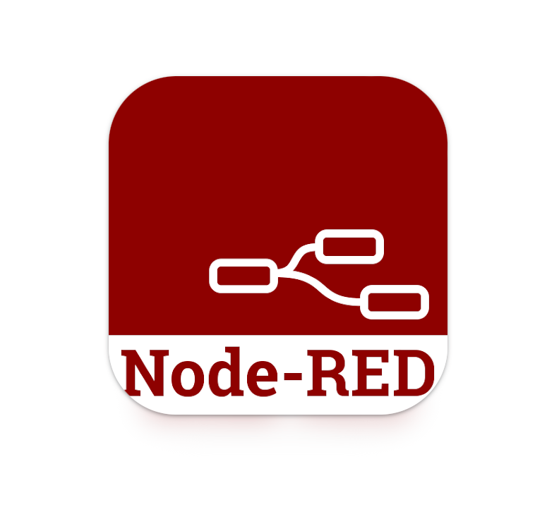



Node-RED Split & Join + Discovery Implementation
XML to JSON Node
HTTP Request Node
GET Discovery (fu=1, lbl=xxxxxx) first → get list of contentInstances
Split → process each contentInstance
Function → complete GET URL → GET contentInstance → parse con → to JSON
Join → rebuild into array
Split Node
Function Node
Join Node
Notes:
這邊進一步說明一下我們在 Node-RED 裡 GET 群組活動資料時的實作流程。
我們不是直接用 GET 取回 con，因為一開始要做的是 Discovery，先取得符合 lbl 條件下，Container 裡有哪些 contentInstance 存在。
我們的 HTTP Request 節點會帶 fu=1 & lbl=xxxxxx，這是一個 Discovery 請求 → 取得符合日期條件的 contentInstance 列表，包含 rn（resource name）與 metadata。
接著透過 XML 轉 JSON，我們就能得到 contentInstance 的列表。
這時候會用 Split 節點 把 contentInstance 切成一筆筆訊息。
每一筆訊息會進入 Function 節點，這裡會組成完整的 GET URL，針對該 contentInstance 做進一步 GET，真正取得 con 欄位的內容，並且用 JSON.parse 轉成 JSON 物件，方便後續處理。
處理完成後，所有拆開處理的訊息會透過 Join 節點 重組成一個 JSON 陣列，這樣整個群組活動資料就可以完整正確地呈現在儀表板上，或者回傳給 App 顯示。
這樣的流程設計可以確保即使一天有很多使用者同時登記活動，Dashboard 顯示的資料一定是完整且正確的。
而且透過這樣的拆分 → 處理 → 聚合流程，也讓整個 Node-RED Flow 保持高度模組化，後續維護和擴充都非常方便。

Slide 8

SySTEM HIGHLIGHTS & ACHIEVEMENTS
1
3
Privacy-first Architecture
Differential GET Design
Person data stored only in MN
Group data separated & controlled
Person → fetch latest (rs=1)
Activity_calendar → fetch all matching (multi-user)
2
4
Unified lbl-based Filtering
User-friendly App Interface
All POST/GET operations use lbl = yyyyMMdd
Consistent, efficient data query
App allows convenient data entry & query
Global user variable ensures smooth multi-screen experience
One-click to view personal and group data
Notes:
最後總結一下我們這套系統的conclusion，也是我們這次 Demo 最希望讓大家看到的價值。
第一點是隱私架構的設計。
我們非常重視使用者的資料隱私，person Container 裡的個人生活紀錄，包含飲水量、藥品、卡路里等等，這些資料是只存放在 MN 端，不會同步到 IN 端，群組成員之間也看不到。
只有群組需要共用的資料，例如 activity_calendar 裡面的群組活動紀錄，才會經由 Subscription 機制同步到 IN 端，並且顯示在群組 Dashboard 上。
這樣的分層設計確保了個人隱私，同時也保有社群互動功能，資料層級與使用場景是有清楚區分的。
第二點是統一的 lbl 篩選邏輯。
我們的系統裡所有 POST / GET 的操作，全部都使用 lbl 作為篩選條件，lbl 掛的是 yyyyMMdd，也就是使用者選擇的日期。
這樣設計的好處是，不管是個人資料還是群組活動，查詢邏輯都是一致的，程式碼好維護、系統查詢效
第三點是差異化的 GET 設計。
• Person 資料：因為像飲水量、藥品這些資料一天內可能有多筆更新，但我們的應用場景是「只需要知道最新的那一筆」
• Activity_calendar 資料：群組活動紀錄的特性是「多人多筆」，我們希望呈現完整的群組活動狀態，完整顯示群組當天所有活動紀錄，做到資訊透明、互相激勵。
第四點是 App 使用體驗設計。
在 App 的設計上，我們強調的是「方便使用者操作，不需要懂 IoT 架構」。
App 登入後，會把 user ID 存入 global user 變數，後續在畫面切換時，POST / GET 呼叫都會自動帶入正確的 user ID，不需要使用者重複輸入身份，使用流程非常順暢。

Slide 9
Thank you very much!
DEMO

